Slide 1
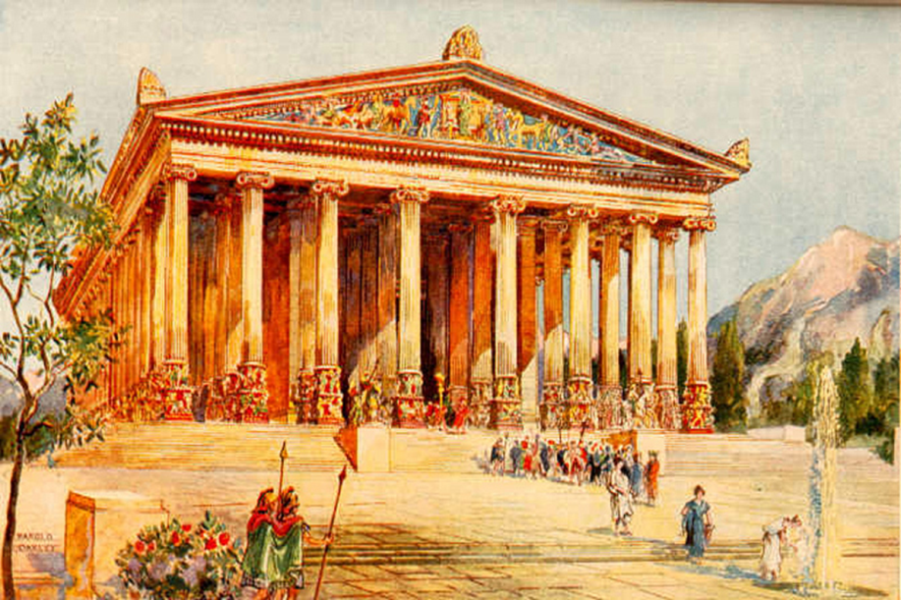
Проект по истории древнего мира
Тема: Храм Артемиды в Эфесе
МБОУ Абанская ООШ №1
Выполнила ученица 5 «А» класса Аврамова Елена
Руководитель: Свириденко О. Н
Абан, 2016

Slide 2
Цель: Узнать о храме богини Артемиды в Эфесе
Задачи :
Представить рассказ о храме Артемиды в Эфесе
Сделать презентацию по теме
Представить макет храма

Slide 3
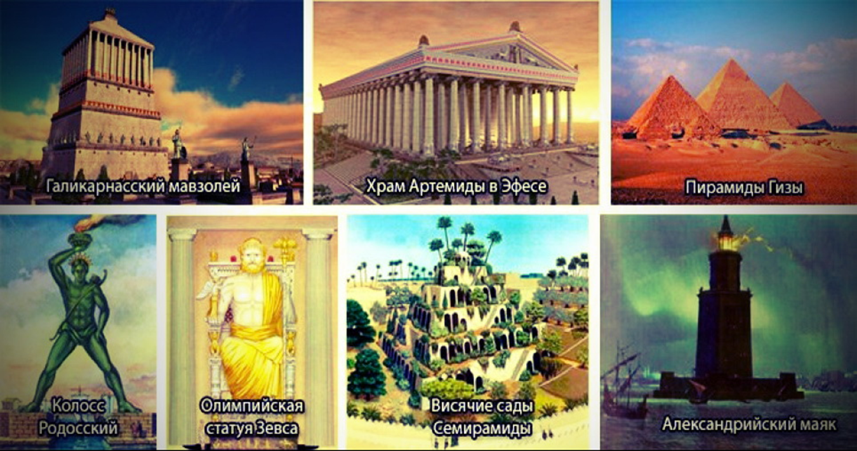
Семь чудес света

Slide 4
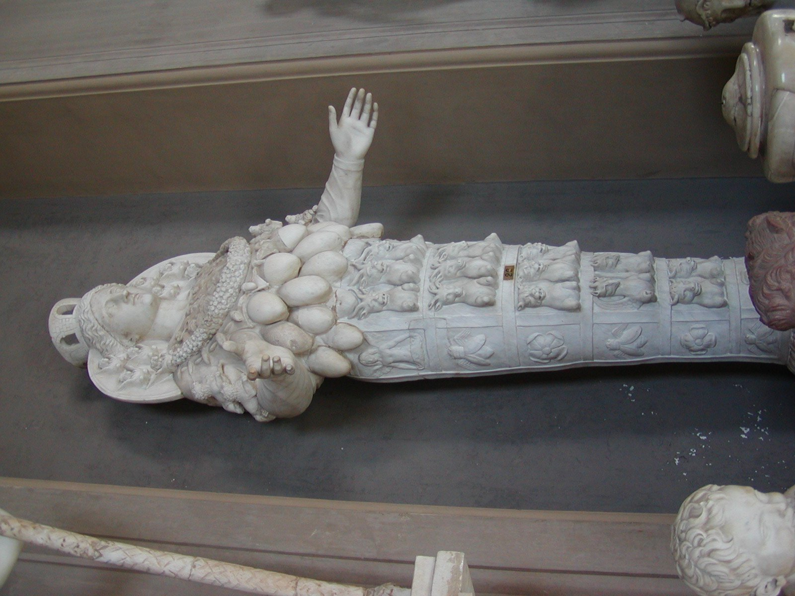
Памятник Артемиды в Эфесе

Slide 5
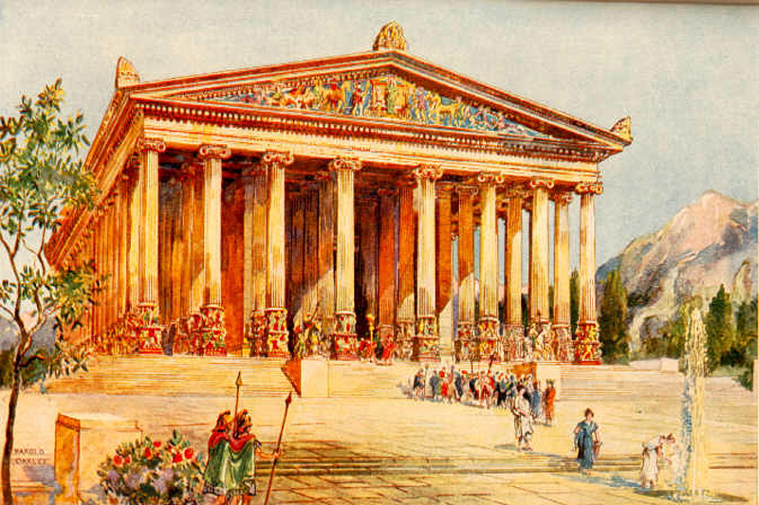
Храм богине Артемиде в Эфесе

Slide 6
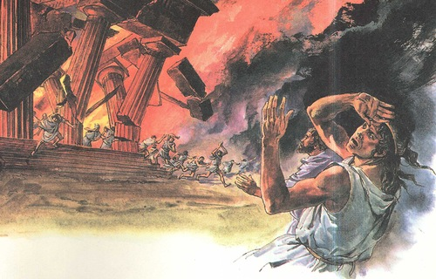
Герострат решил уничтожить храм Артемиды в Эфесе

Slide 7
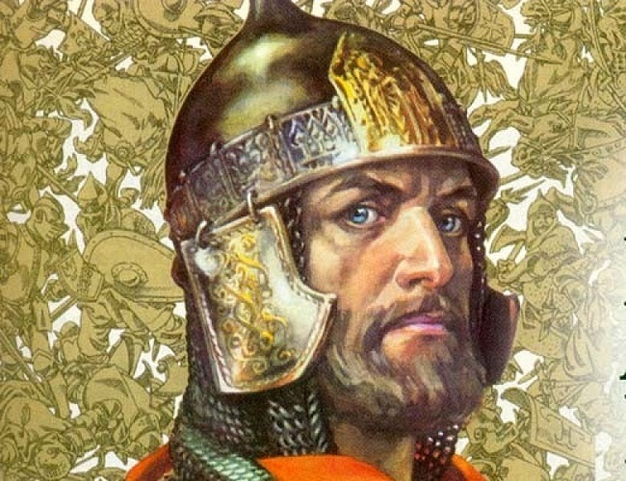
Александр Македонский восстановил храм Артемиды в Эфесе

Slide 8
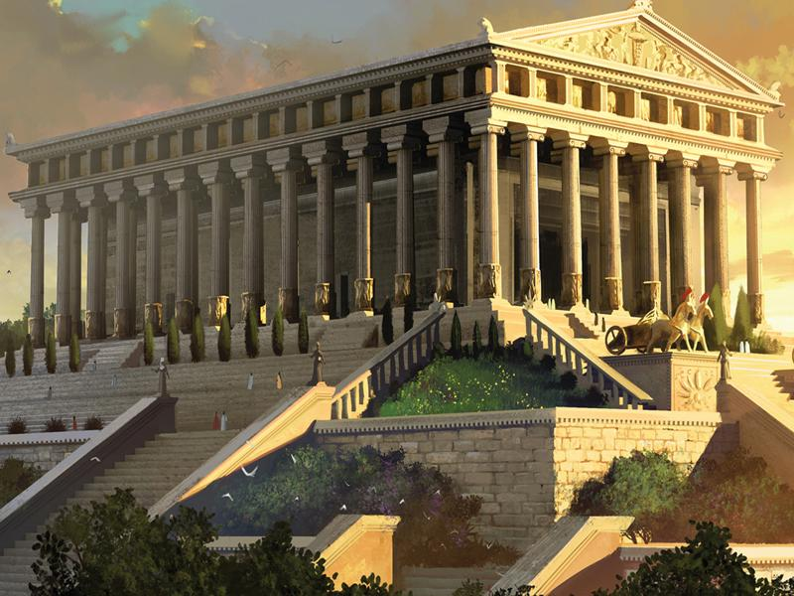
Восстановленный храм Артемиды в Эфесе

Slide 9
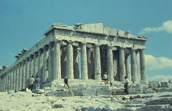
Английский архитектор, инженер и археолог - любитель Джон Вуд обнаружил руины легендарного храма Артемиды Эфесской

Slide 10
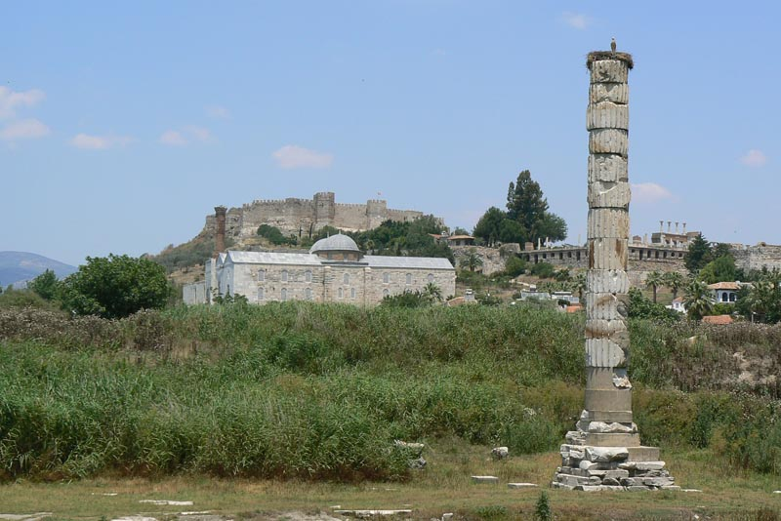
Колонна, которая сохранилась от древнего храма Артемиды в Эфесе

Slide 11
Вывод
В результате выполнения проекта я познакомилась с историей создания храма Артемиды в Эфесе .
Узнала что храм строили два раза и он был выдающейся постройкой того времени .

